Slide 1
Информационное издание ПОЗИТИВ
Пошехонский
аграрно-политехнический колледж
Выпуск №26. ноябрь 2017 г.

Slide 2
Урок, посвященный 100 – летию Великой Октябрьской социалистической революции
15 ноября в краеведческом музее прошел урок, посвященный 100 – летию Великой Октябрьской социалистической революции. Присутствовали студенты нашей группы- Э-31 и студенты групп Э-11 и Ст-11. Речь шла о предпосылках, приведших к революционным событиям в Петрограде, а затем и во всей стране. Мы познакомились с людьми, которые руководили революционными событиями. Были зачитаны воспоминания пошехонцев, участвовавших в событиях 1917-1922 годов. Надо признать, что до этого мы о революции слышали мало. Непонятно было , почему ее называют Великой. После этой беседы стало понятно, что революция практически разделила страну на две- до и после. Плохо, что я, например, практически ничего не знаю о прошлом своей фамилии, о том, кем были члены моей семьи до революции. Теперь хочется восполнить этот пробел.
Тулякова Алена, группа Э-31

Slide 3
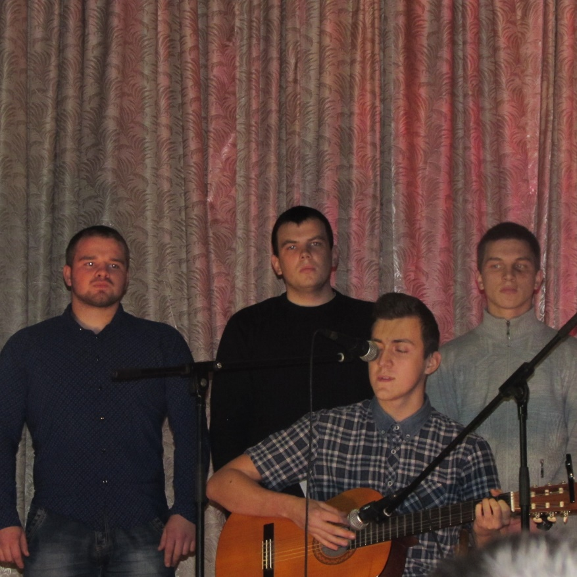
День студента
16 ноября в колледже состоялся концерт, посвященный Дню первокурсника. В концерте приняли участие студенты групп Э-11, СТ-11, Э-31, О-21. Со сцены прозвучали напутственные слова от директора колледжа Викторович О. Н. и кураторов групп первого курса. Как всегда, пело трио наших замечательных девочек- первокурсниц, свою новую песню представил Петухов Александр. Особенно запомнилось всем выступление группы О-21.
Юноши проникновенно исполнили песню об охотоведах с одновременной демонстрацией презентации с личными фотографиями, сделанными во время охоты. Это было замечательно! Хотелось аплодировать стоя. Так держать! Молодцы! Надеемся, на конкурсе «АРТ-профи» мы увидим наших ребят с этим замечательным номером.
Широкова Анастасия, группа ДО-21

Slide 4
Грамотность
20 ноября в колледже прошел День правовой грамотности, посвященный Всероссийскому дню правовой помощи детям.

Slide 5
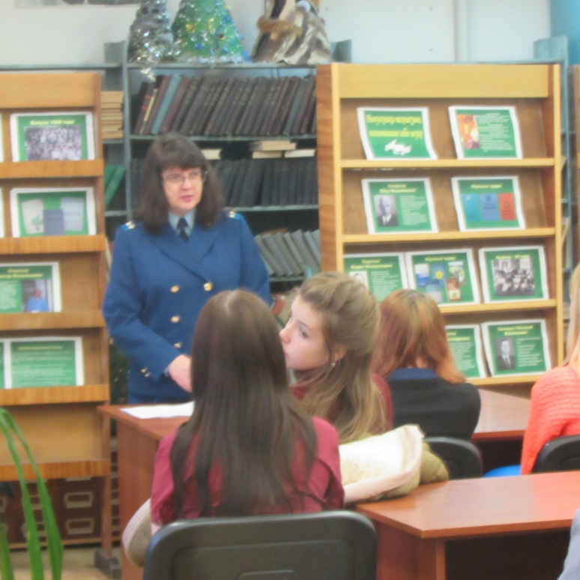
Правовая игра "Подросток и закон"
МУ "Социальное агентство молодежи" Пошехонского МР на базе нашего колледжа провело правовую игру "Подросток и закон". Для проведения игры специалистом по организации работы МУ "САМ" Юрием Куликовым было разработано флэш- приложение "Своя игра" по аналогии с популярной телепередачей.
Выяснилось, что наши ребята неплохо осведомлены о правах человека, других разделах Конституции. Вопросы были продуманными и интересными. Во второй половине дня состоялась встреча с заместителем прокурора Пошехонского района Туршиной С.В.Речь шла о вопросах защиты прав несовершеннолетних. Надо отметить, что эти встречи стали регулярными. Ребята, не стесняясь, задавали все интересующие их вопросы на личном приеме, организованном тут же, по окончании встречи.
Слатина Анастасия, группа ДО-21

Slide 6
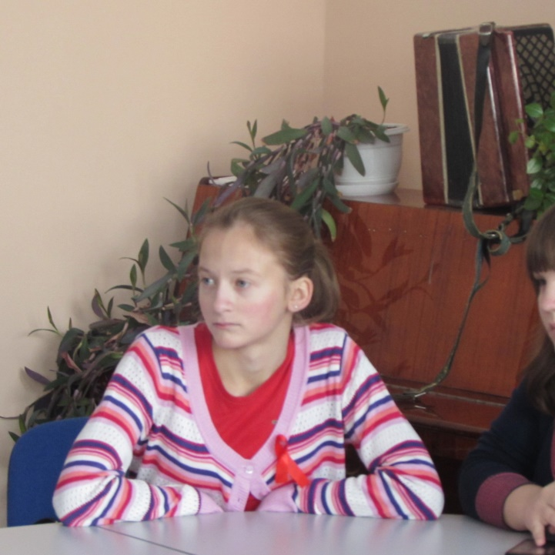
«Своя игра»
29 ноября в колледже при помощи специалиста МУ Социальное агентство молодежи Куликова Ю.Ю. прошла игра, посвящённая Всемирному Дню борьбы со СПИДом. Игра проходила по типу известной телевизионной игры «Своя игра». Ребятам были предложены вопросы, касающиеся проблемы ВИЧ и СПИда. В игре приняли студенты групп О-11, СП-11, ДО-11, Э-11, СП-11, СВ-22, СЛ-22. Участники были поделены на три команды. В ходе игры выяснилось, что многие студенты не имели до этого четкого представления о способах заражения, методах предотвращения и социальной адаптации, связанных со СПИДом. В конце игры всем участникам были вручены памятные призы.
Сурикова Анна , группа Э-11

Slide 7
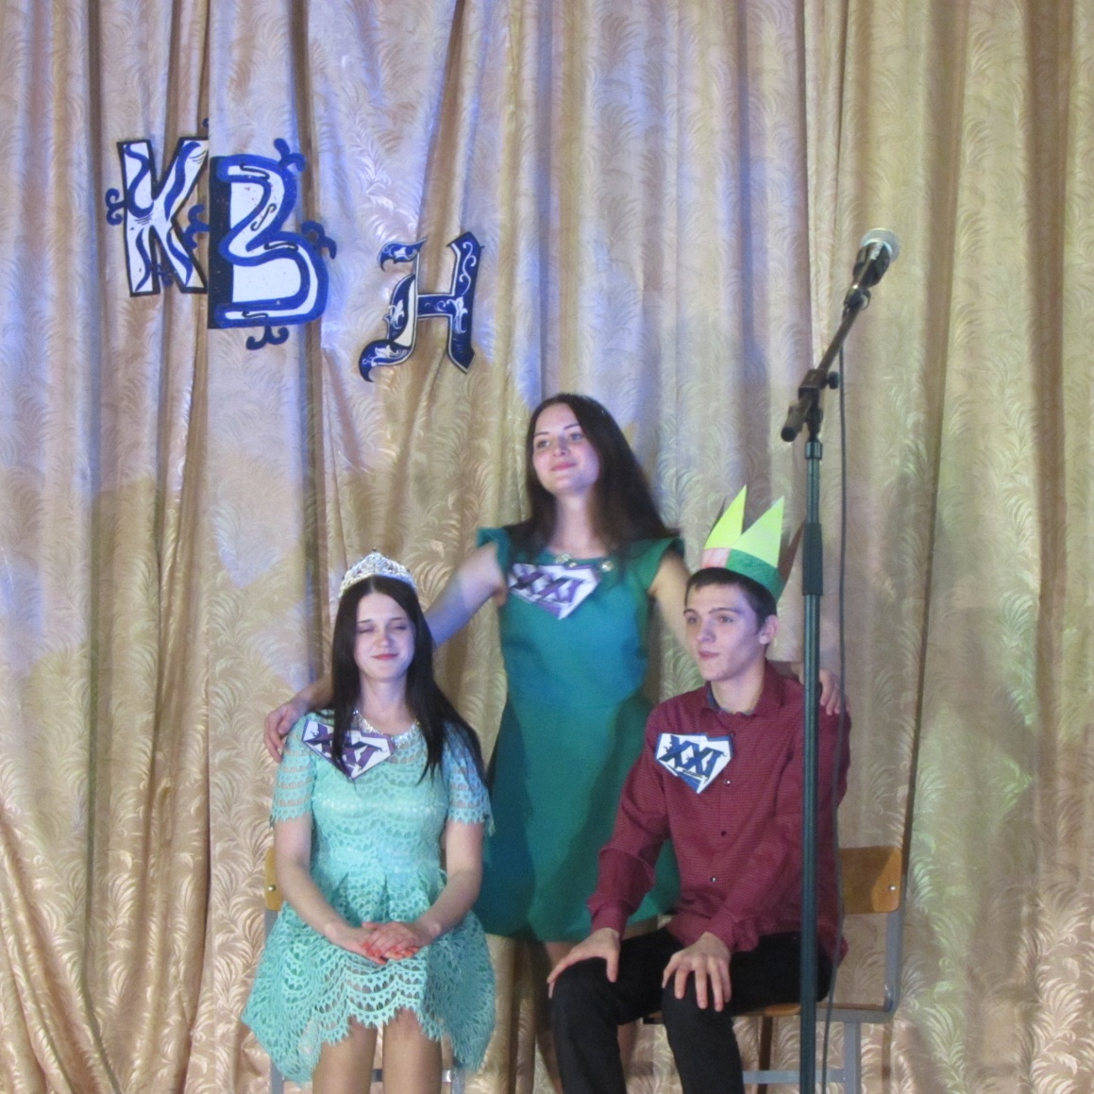
Последний день осени и КВН
30 ноября в колледже состоялся КВН, посвященный последнему Дню осени. Организатором и ведущим выступила воспитатель общежития Бирюкова Марина Валентиновна.
В игре приняли участие четыре команды. 3 команды («Молодежь 21 века», «Дружба», «Лучшие») представляли студенты, проживающие в общежитии и одна команда состояла из студенток 2 курса группы ДО-21 («Девчата»).

Slide 8
В жюри конкурса были: Кухтина Екатерина Викторовна , заместитель директора по АХЧ, Чуркина Лариса Анатольевна ,старшая дежурная по общежитию, Белякова Наталья Александровна , социальный педагог, Емельянов Сергей Васильевич , заместитель директора по ПО.
Участники представили на суд жюри название, эмблему, девиз и визитную карточку своей команды. Затем прошел конкурс «Газетчики». Конкурсанты должны были составить из вырезанных газетных фраз связный рассказ. Следующим номером было задание рассказать старую сказку на новый лад. Этот конкурс все смотрели с большим удовольствием и интересом. В ходе упорной борьбы первое место заняла команда «Молодежь 21 века», второе место получила команда «Девчата» и третье место заняла команда «Лучшие». Победителям были вручены призы. Я участвовала в составе группы «Девчата». Хочется сказать огромное спасибо за организацию конкурса Марине Валентиновне, судейской коллегии за справедливое судейство. Хочу только пожелать, чтобы в будущем все классные руководители и студенты присутствовали на подобных мероприятиях.
Грибкова Евгения, группа ДО-21

Slide 9
Педагогический совет и информация о студентах
Начиная с этого выпуска , регулярно будет обнародоваться информация о неуспевающих студентах и студентах, нарушающих «Устав колледжа».

Slide 10
Новость об студентах.
дата | Ф.И.О. | замечания
5.09 | Мартынова М. СТ-11 | Пропуск учебных занятий без уважительной причины
7.09 | Мартынова М. СТ-11 | Пропуск учебных занятий без уважительной причины
8.09 | Степушкин М. | Опоздал на учебные занятия
8.09 | Смирнов П. СЛ-12 | Опоздал на учебные занятия
8.09 | Лебедев Д. | Опоздал на учебные занятия
11.09 | Степушкин М. | Опоздал на учебные занятия
12.09 | Смирнов Д. СЛ-22 | Опоздал на учебные занятия
12.09 | Лебедев Д. | Опоздал на учебные занятия
12.09 | Хаджимуратова И. СД-12 | Опоздала на учебные занятия
12.09 | Степанов М. СВ-12 | Опоздал на учебные занятия
12.09 | Нечаев К. СЛ-22 | Опоздал на учебные занятия
11.09 | Колосков Д. | Пропуск занятий без уважительной причины
28.09 | Филин И. АМ-11 | Опоздал на учебные занятия
10.10 | Щедров Н. СВ-22 | Пропуск занятий без уважительной причины
12.10 | Марков Н. СВ-22 | Пропуск занятий без уважительной причины
12.10 | Смирнов Д. СЛ-22 | Пропуск занятий без уважительной причины
12.10 | Смирнов Д. СЛ-22 | Пропуск занятий без уважительной причины

Slide 11
13.10 | Добряков О. АМ-21 | Конфликт с преподавателем
13.10 | Ласков А. СВ-22 | Конфликт в общежитии
13.10 | Липатников С. СВ-21 | Конфликт в общежитии
13.10 | Мартынова М. СТ-11 | Пропуск занятий без уважительной причины (дважды)
13.10 | Иванова А. СТ-11 | Пропуск занятий без уважительной причины
19.10 | Жуков А. СВ-21 | Пропуск занятий без уважительной причины
30.10 | Бабалова Л. СТ-11 | Пропуск занятий без уважительной причины
30.10 | Ковригина А. Э-11 | Пропуск занятий без уважительной причины
30.10 | Сурикова А. Э-11 | Пропуск занятий без уважительной причины
7.11 | Кокоркина М. ДО-21 | Опоздала на учебные занятия
7.11 | Смирнова А. ДО-21 | Опоздала на учебные занятия
8.11 | Михайлова А. СТ-11 | Культура поведения Опоздала на учебные занятия
13.11 | Кардаш А. СЛ-12 | Пропуск занятий без уважительной причины
15.11 | Федоров М. АМ-21 | Пропуск занятий без уважительной причины
17.11 | Нечаев К. СЛ-21 | Пропуск занятий без уважительной причины
13.12 | Демичев И. АМ-11 | Пропуск занятий без уважительной причины неуспеваемость

Slide 12
18.12 | Никулин С. АМ-31 | Опоздал на учебные занятия Задолженности Вопрос об отчислении
18.12 | Ксендзов Д. АМ-31 | Пропуск занятий без уважительной причины Задолженность Вопрос об отчислении
Думается, гласность в вопросах неуспеваемости и поведения все- таки улучшит общую дисциплину. Кроме этого, считаю нужным обнародовать список студентов, которых необходимо, по мнению педагогов , вызвать на педсовет. Новикова Е.П.
Ф.И.О. | группа
Танасийчук Н. | СВ-31
Демичев И. | АМ-11
Серов А. | СТ-11
Мартынова М. | СТ-11
Иванова А. | СТ-11
Михайлова А. | СТ-11
Шаповалов А. | СВ-11
Терентьев А. | АМ-21
Добряков О. | АМ-21
Медникова В. | ДО-21
Яблокова А. | ДО-21
Григорьев А. | СВ-21
Жуков А. | СВ-21
Зверев Е. | СВ-21
Степанов М. | СВ-21
Ткачев Е. | СВ-12
Григорьев В. | СВ-22
Богданов С. | СП-11

Slide 13
Стоп вич и спид
1 декабря в рамках IV Всероссийский акции «СТОП ВИЧ/СПИД» в нашем колледже состоялась встреча с представителем Центральной районной больницы Уколовой Надеждой Григорьевной.
Она проинформировала студентов о состоянии заболеваемости ВИЧ и СПИДом в Пошехонском муниципальном районе. Было рассказано о способах передачи данного заболевания и способах предохранения. Студентам были розданы буклеты, рассказывающие о данной проблеме.
В конце встречи для студентов был показан фильм «Дневник Насти». Мне понравилось, что Надежда Григорьевна довольно ясно, с учетом медицинской этики, поведала о том, насколько остро стоит эта проблема для Пошехонского района. Многие мои друзья обещали после встречи рассказать об услышанном своим друзьям, в том числе и в соцсетях.
Денисенко Владимир, группа АМ-21

Slide 14
Новые профессии и закрытие чемпионата «Молодые профессионалы»
В 2018-2019 учебном году колледж планирует открыть новые специальности: "Ихтиология и рыбоводство", "Обработка водных биоресурсов", профессию "Обработчик рыбы и море продуктов".
Преподаватель колледжа Туркина Ирина Юрьевна сочинила гимн "Ихтиологов и рыбоводов".
Объявляется конкурс на создание музыки к гимну по новым специальностям.
08.12.2017 г. состоялось закрытие IV регионального чемпионата "Молодые профессионалы" (World Skills Russia) Ярославской области.
Студенты колледжа Кукушкин Алексей и Титов Сергей стали серебряными призерами в компетенции "Ландшафтный дизайн".
Поздравляем ребят с достигнутыми результатами, приобретенным опытом и желаем дальнейшего профессионального роста!

Slide 15
Главный редактор: Туркина Ирина Юрьевна Дизайнер – верстальщик : Гаркалов Андрей Анатольевич Тираж 200 экземпляров Издательство - Пошехонский аграрно-политехнический колледж © 152850 Ярославская область, г. Пошехонье, ул. Советская, д.25 тел. (факс) (8-48546 ) 2-12-07 e-mail: pshk_dir@mail.ru сайт: http://selhoztehn-posh.edu.yar.ru группа в ВК: https://vk.com/public55880230 Газета очень надеется на плодотворное сотрудничество с каждым из вас и ждет интересных сообщений, стихотворений, прозаических произведений, фотографий, рисунков- всего того, что было бы интересно нам всем.

